Slide 1

HỌC VIỆN KỸ THUẬT QUÂN SỰ KHOA CÔNG NGHỆ THÔNG TIN
Đề tài: Viết chương trình chuyển đổi một biểu thức số bất kỳ sang dạng tiền tố, trung tố, hậu tố và ngược lại, tính giá trị của biểu thức đó
Giáo viên hướng dẫn : Hà Chí Trung
Sinh viên thực hiện : Nguyễn Quang Huy
Lớp : KTPM 14

Slide 2
Nội dung báo cáo
1 – Yêu cầu bài toán
2 – Mô tả chương trình
3 – Mô tả thuật toán
4 – Tài liệu tham khảo

Slide 3
1 – Yêu cầu bài toán
Bài toán sẽ chuyển đổi một biểu thức bất kỳ do người sử dụng nhập từ bàn phím và chuyển sang một dạng biểu thức khác theo yêu cầu của người dung ( tiền tố, trung tố,hậu tố).
Muốn thực hiện được bài toán thì phải hiểu rõ được cách chuyể đổi biểu thức từ ‘trung tố’ về ‘hậu tố’ ,‘tiền tố’ và từ ‘hậu tố’ ,‘tiền tố’ về ‘trung tố’.

Slide 4
2 - Mô tả Chương trình
Chương trình cho phép người dùng chọn kiểu biểu thức muốn nhập và nhập biểu thức từ bàn phím.
Chương trình cho người sử dụng lựa chọn kiểu biểu thức muốn chuyển đổi ra và đồng thời xuất ra kết quả của biểu thức.

Slide 5
3 – Mô tả thuật toán
Xét biểu thức : trong biểu thức người dung nhập từ bàn phím gồm có toán tử toán hạng và “(“ và “)” ta xét độ ưu tiên cho các toán tử.

Slide 6
3 – Mô tả thuật toán
Quy trình duyệt biểu thức : gặp toán hạng thì cho ra output còn toán tử thì cho vào stack trong trường hợp trong stack có toán tử và độ ưu tiên của toán tử này cao hơn hoặc bằng độ ưu tiên của toán tử đang được xét thì đưa toán tử này ra ngoài output sau đó mới cho toán tử đc xét vào stack.Nếu gặp “(“ thì cho “( vào stack và khi gặp dấu “)” thì lấy toán tử trong stack ra cho tới khi gặp “(“ và đưa cả “(“ ra khỏi stack. Khi duyệt hết biểu thức mà trong stack vẫn còn toán tử thì đưa lần lượt toán tử còn sót ra ngoài output

Slide 7
3 – Mô tả thuật toán
Biểu thức | stack | output
a |  | a
+ | + | a
b | + | ab
* | +* | ab
c | +* | abc
/ | +/ | abc*
d | +/ | abc*d
null | + | abc*d/
null | null | abc*d/+
Chuyển từ trung tố sang hậu tố :
thực hiện duyệt biểu thức từ trái sang phải và thực hiện duyệt theo quy trình duyệt biểu thức.

Slide 8
3 – Mô tả thuật toán
Biểu thức | Đảo | stack | output
a | d |  | d
- | / | / | /
b | c | / | dc
* | * | * | dc/
c | b | * | dc/b
/ | - | - | dc/ba*
d | a | - | dc/b*a
 |  |  | dc/b*a-
Bt Tiền tố |  |  | -a*b/cd
Chuyển từ trung tố về tiền tố : Ta tiến hành đảo ngược biểu thức hoặc xét biểu thức từ phải qua trái và thực hiện duyệt theo quy trình duyệt biểu thức. Sau khi được kết quat ta tiến hành đảo choỗi một lần nữa thì được biểu thức tiền tố cần tìm.

Slide 9
3 – Mô tả thuật toán
Biểu thức | stack
2 | 2
3 | 23
5 | 235
* | 2(3*5)
+ | (2+(3*5))
6 | (2+(3*5))6
- | (2+(3*5))-6
Chuyển từ Hầu tố về trung tố ta thực hiện xét biểu thức từ trái sang phải khi gặp toán hạng thì cho vào stack còn gặp toán tử thì lấy 2 phần tử trong stack ra.

Slide 10
3 – Mô tả thuật toán
Biểu thức | Đảo | stack
+ | 6 | 6
2 | 5 | 65
- | 3 | 653
* | * | 6(3*5)
3 | - | ((3*5)-6)
5 | 2 | ((3*5)-6)2
6 | + | (2+((3*5)-6))
Chuyển từ tiền tố về trung tố : ta tiến hành xét từ phải qua trái hoặc đảo ngược chuỗi để xét từ trái sang phải.Sau đó xét như hậu tố về trung tố.

Slide 11
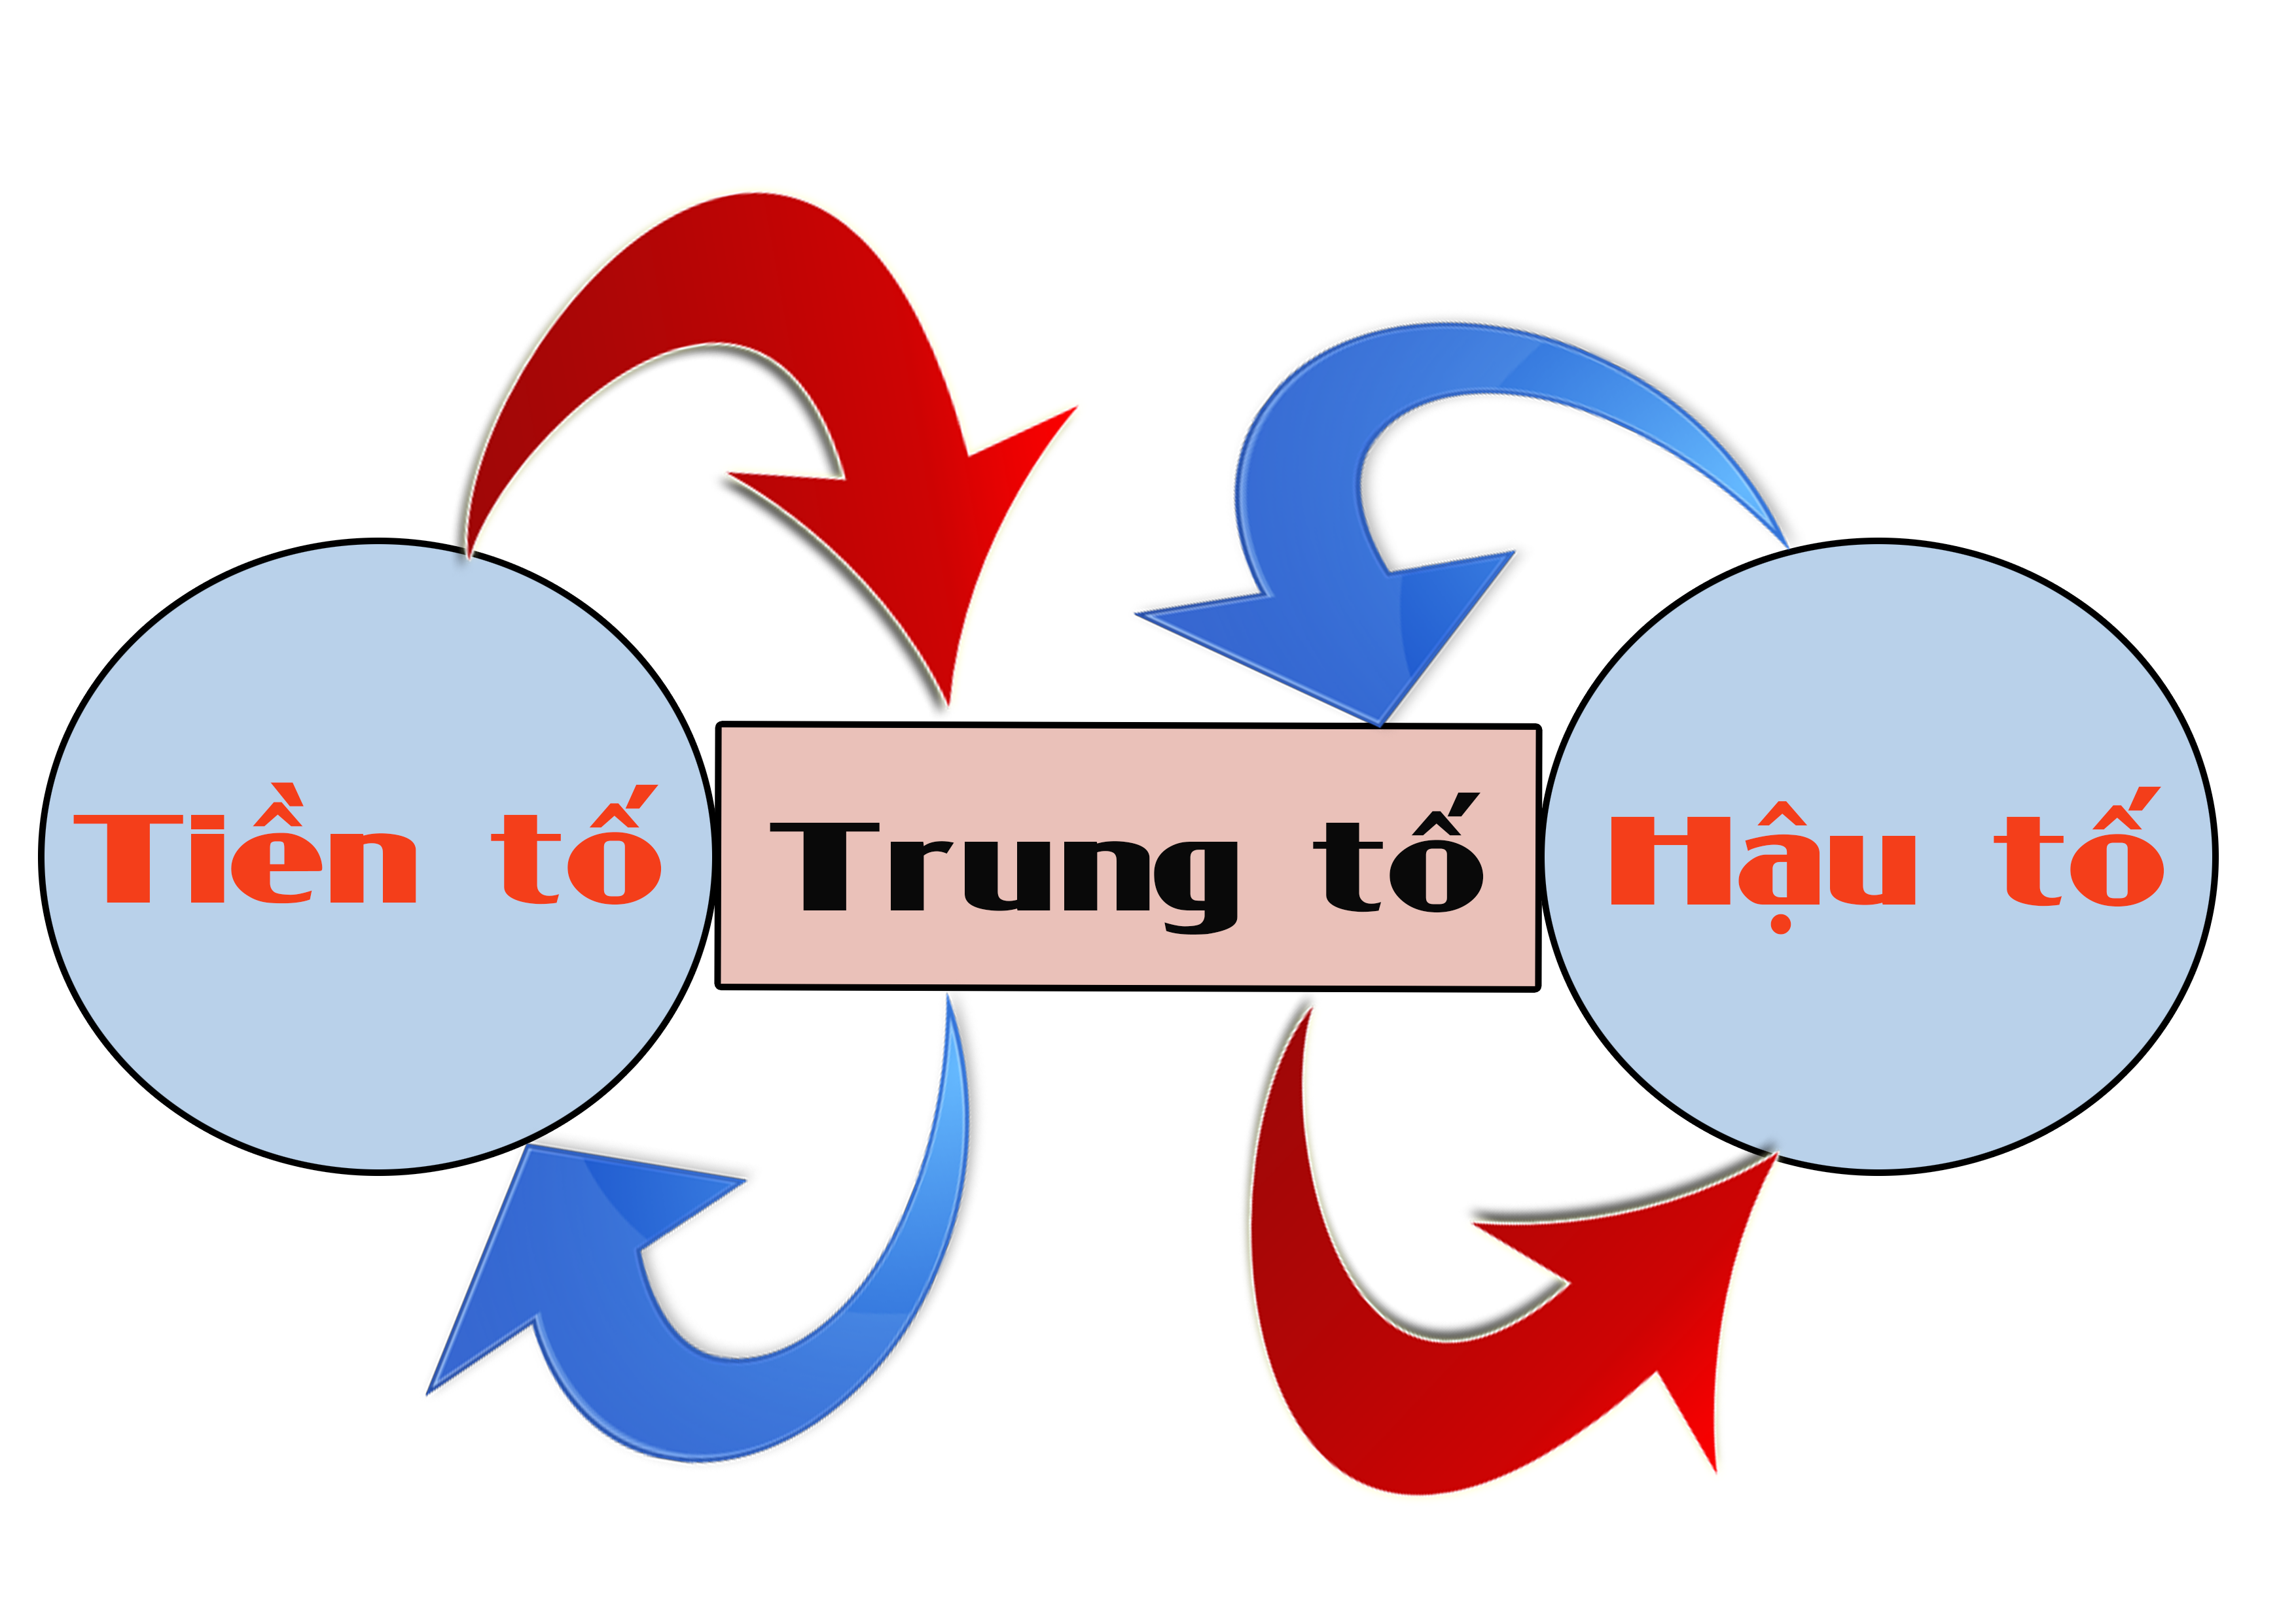
3 – Mô tả thuật toán
Thực hiện chuyển đổi từ hậu tố về tiền tố hay từ tiền tố xuống hậu tố ta đổi qua trung gian là trung tố sau đó mới đổi về tiền tố hay hậu tố.

Slide 12
4 – Tài liệu tham khảo
Khi thực hiện làm bài tập em đã tham khảo tài liệu sau đây:
https://yinyangit.wordpress.com/2011/01/26/algorithm-chuy%E1%BB%83n-bi%E1%BB%83u-th%E1%BB%A9c-trung-t%E1%BB%91-sang-ti%E1%BB%81n-t%E1%BB%91-va-h%E1%BA%ADu-t%E1%BB%91-b%E1%BA%B1ng-stack/
http://scriptasylum.com/tutorials/infix_postfix/infix_postfix.html

